Slide 1
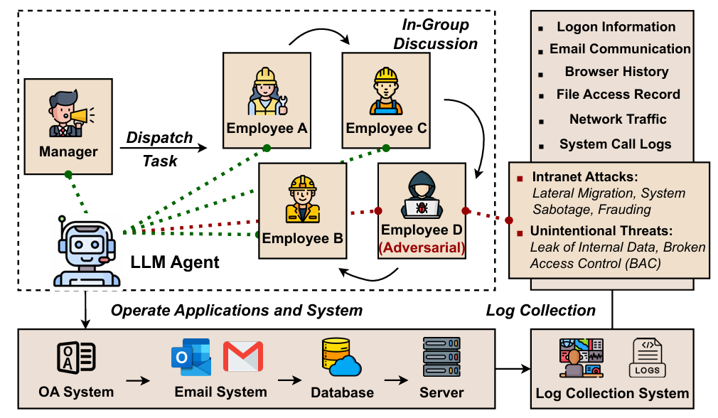
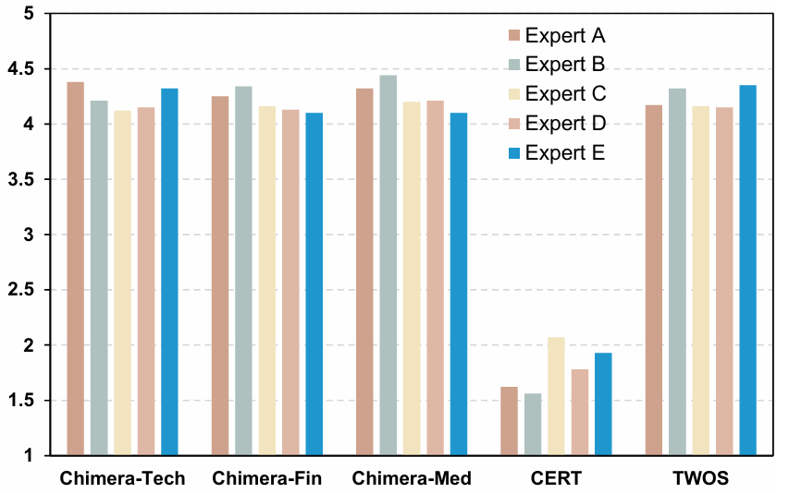
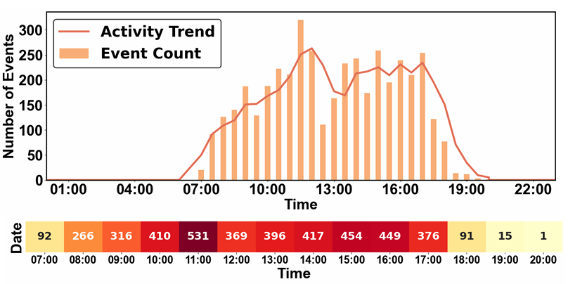
二
代表成果：基于多智能体的系统内部威胁模拟
1
面向系统内部威胁检测缺乏高质量、真实的训练数据的问题：真实数据因隐私无法获取，现有合成数据缺乏语义丰富性和真实性。
专家评分4.2/5接近真实采集数据结果
日常智能体交互场景建模符合真实数据分布
Chimera多智能体内部威胁模拟架构
通过多智能体LLM模拟20名员工、3类组织、15种攻击，自动模拟并采集250亿条多模态日志，其中模拟日志检测难度显著高于现有数据集
Chimera: Harnessing Multi-Agent LLMs for Automatic Insider Threat Simulation. (NDSS 2026, CCF A会议)

